Slide 1

KHOA CÔNG NGHỆ THÔNG TIN BỘ MÔN CÔNG NGHỆ PHẦN MỀM
Người báo cáo: Nguyễn Tài Hiếu
Trần Xuân Ngọc
<number>
Vĩnh Phúc, ngày 04 tháng 02 năm 2023

Slide 2
Nội dung chính
1. Cơ bản về WebLOAD
Giới thiệu
Cài đặt
Tính năng nổi bật
2. Chạy thử
2

Slide 3
Thuật ngữ
Thuật ngữ | Ý nghĩa
Javascript
Selenium
Perfecto Mobile
AWS
APM
plugin Jenkins
Dashboad
2

Slide 4

1. Cơ bản về WebLoad
2

Slide 5



Giới thiệu
Công cụ test độ chịu tải
5

Slide 6
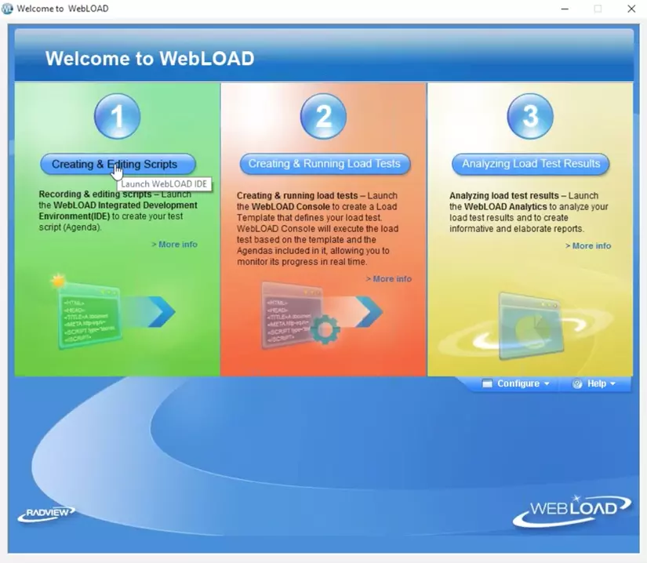
Cài đặt
Mở cổng 9000, 9100 cho TCP và UDP trên WebLoad Console
Run as Administrator
Nên để các giá trị mặc định
6

Slide 7
Tính năng nổi bật (1)
Thực hiện tạo test đơn giản: Bạn có thể khởi tạo và xem các load script của mình nhanh chóng nhờ vào chức năng ghi lưu cũng như các tùy chọn playback.
#2. Ngôn ngữ mã kịch bản Javascript thuần thích hợp cho các logic phức tạp hơn cũng như trong việc sử dụng các thư viện chức năng.
#3. Có hỗ trợ tích hợp Selenium và Perfecto Mobile để đo lường các trải nghiệm người dùng thực tế.
#4. Tạo test load trực tiếp tại doanh nghiệp hoặc trên cloud bằng cách sử dụng tích hợp AWS.
7

Slide 8
Tính năng nổi bật (2)
#4. Tạo test load trực tiếp tại doanh nghiệp hoặc trên cloud bằng cách sử dụng tích hợp AWS.
#5. Tích hợp với các công cụ APM trong việc xác định được nguyên nhân gốc của các vấn đề.
#6. Tích hợp plugin Jenkins trong việc kết hợp kiểm thử chịu tải vào các quá trình delivery liên tục.
#7. Hỗ trợ nhiều công cụ phân tích tối ưu cũng như các báo cáo có khả năng tùy chỉnh.
#8. Dashboad dạng web giúp cho việc xem kết quả kiểm thử dễ dàng và trực quan hơn.
8

Slide 9

2. Chạy thử
8

Slide 10
Kết thúc nội dung
Xin chân thành cảm ơn!

